Slide 1

NÁZEV ŠKOLY: Základní škola a Mateřská škola Vlastějovice, okres Kutná Hora
AUTOR: Mgr. Olga Sýsová
NÁZEV: VY 32 INOVACE 11 ČLOVĚK A JEHO SVĚT-Prvouka 1.
ČÍSLO PROJEKTU: CZ.1.07/1.4.00/21.0896
TÉMA: Tažní ptáci

Slide 2
Anotace a citace
Žáci se seznámí s pojmem tažní= stěhovaví práci
Učitel vysvětlí, proč se ptáci stěhují
Cestička do školy-Prvouka pro 1.r. ZŠ
Dr. Hana Rezutková,
nakl. Alter, Praha 2003
Snímky: Klipart
http://upload.wikimedia.org/wikipedia/commons/thumb/6/6f/Corvus_frugilegus_2.jpg/235px-Corvus_frugilegus_2.jpg

Slide 3
Slyšeli jste někdy slova „tažní ptáci“?
Možná vám budou bližší slova „stěhovaví ptáci“

Slide 4
Umíš mi odpovědět na otázku: „Proč někteří ptáci na podzim odlétají?“
Např. vlaštovky se živí hmyzem. Tak by u nás nenašly v zimě potravu. Proto odlétají na jih. Na jaře se vracejí hnízdit k nám.

Slide 5
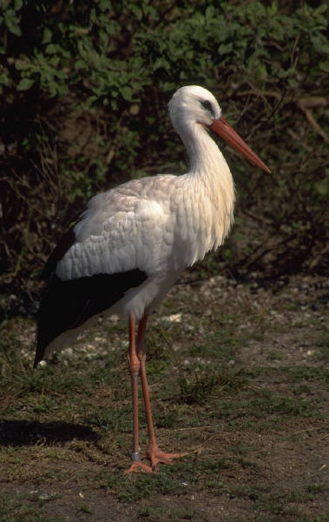
Pojmenuj stěhovavé ptáky na obrázcích:
Vlaštovka kukačka špaček čáp

Slide 6
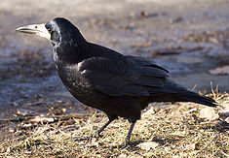
Víš, který ptačí druh naopak na zimu přilétá k nám?
Havran polní

